Slide 1
Проект инициативного бюджетирования
Л
2019 год
Муниципальное бюджетное дошкольное образовательное учреждение «Детский сад № 39»
Ленинск – Кузнецкий городской округ

Slide 2
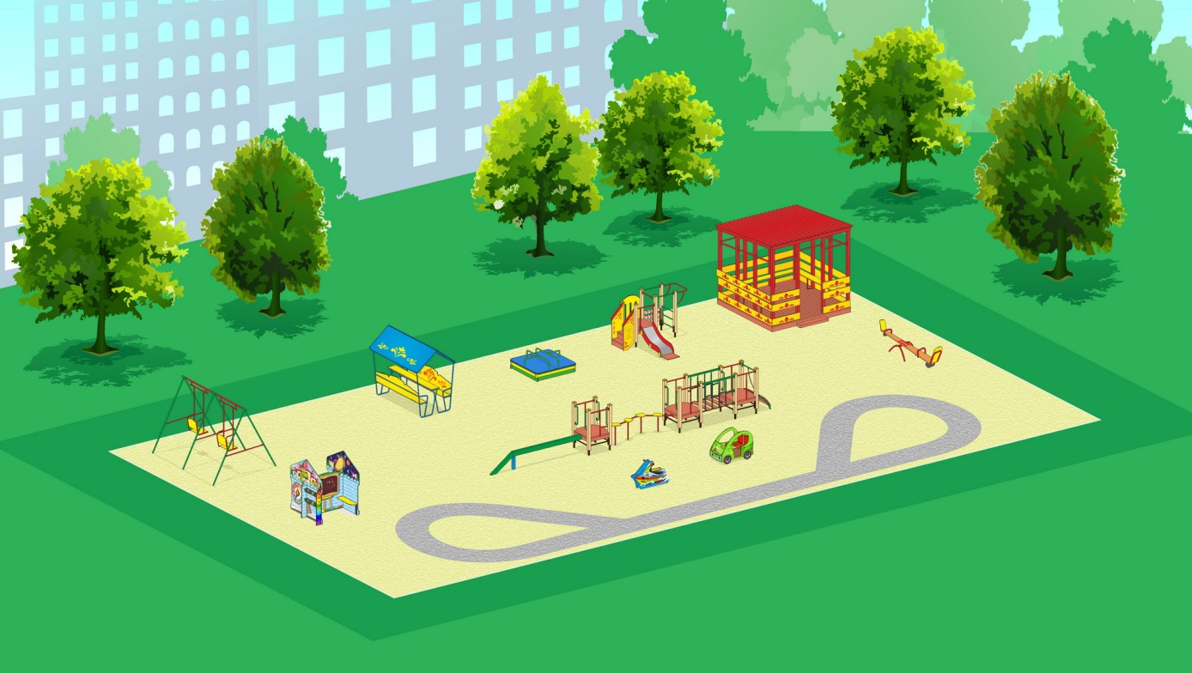
Цель:
благоустройство и оснащение игровой универсальной площадки “KINDER-SKILLS» на территории муниципального бюджетного дошкольного образовательного учреждения «Детский сад № 39» по адресу: г.Ленинск-Кузнецкий, пер.Комбайнеров,2.

Slide 3
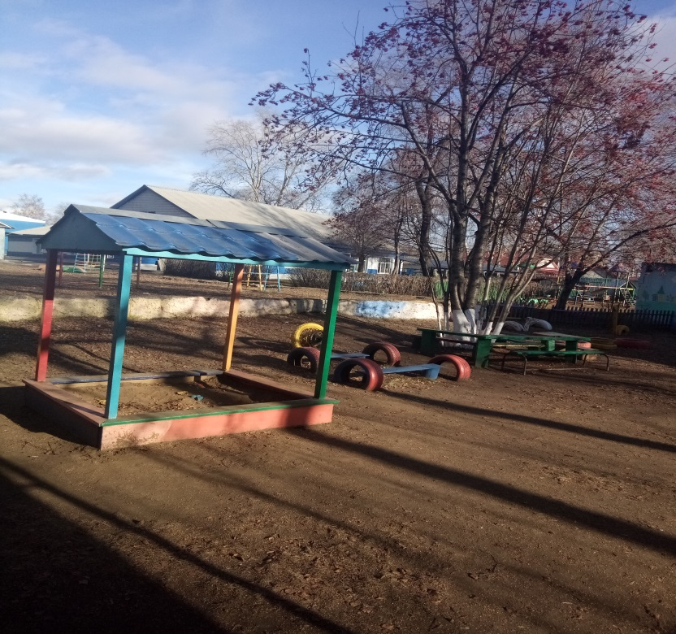
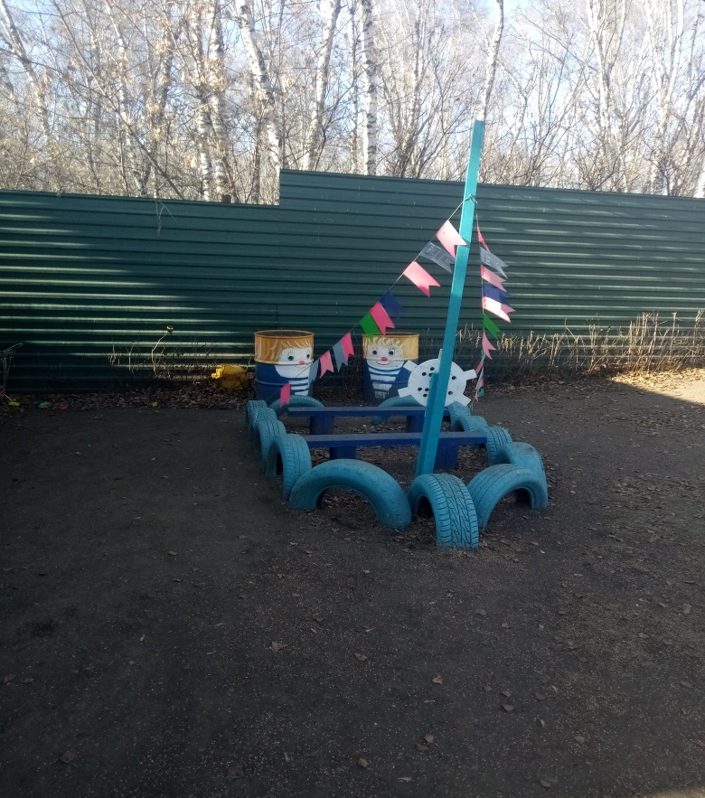
Оборудование не соответствует национальному стандарту РФ «ОБОРУДОВАНИЕ И ПОКРЫТИЯ ДЕТСКИХ ИГРОВЫХ ПЛОЩАДОК», утв. Приказом Федерального агентства по техническому регулированию и метрологии от 24 июня 2013 г. N 182-ст.

Slide 4
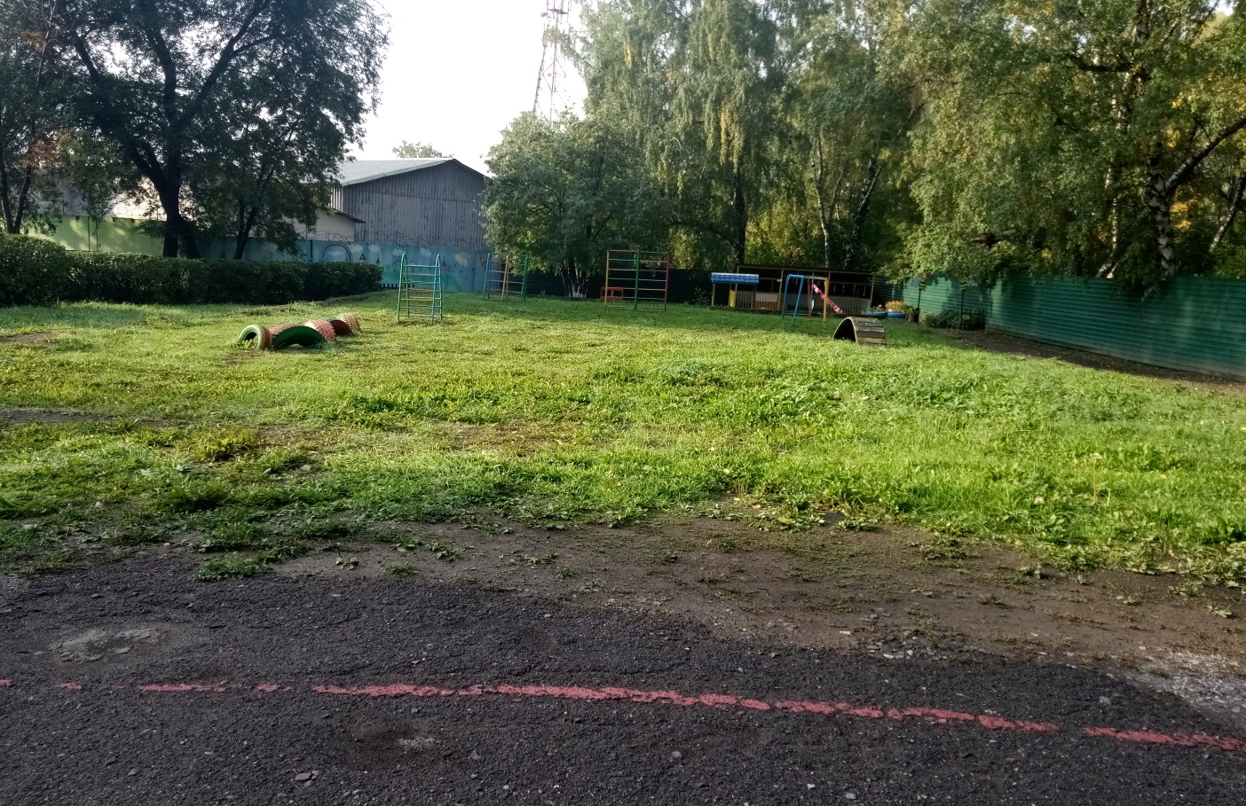
Свободная площадь 424 кв.м. используется детским садом как спортивная площадка с выносным оборудованием и спортивными сооружениями кустарного производства .

Slide 5
Универсальная Игровая площадка “KINDER-SKILLS» позволит всесезонно организовать безопасный досуг детей от 3 до 8 лет. Здесь любой ребенок сможет найти себе занятие по душе.
Оборудование | Приобретение навыков
мини-велодорожка | Обеспечит формирование правил безопасного поведения на дорогах, даст возможность детям безопасно покататься на роликах, самокатах и детских велосипедах.
Теневой навес | Будет служить не только защитой от солнечных лучей, но и заменит сцену, место для театральных постановок, творческих занятий по интересам
Горка | Ребенок научится управлять своим телом, сохранять равновесие, правильно падать и отталкиваться. Разовьются такие качества как уверенность, раскованность, бесстрашие, ловкость и сила. Кроме этого играя на горке, дети учатся общаться друг с другом, договариваться.
Песочница | Место, где дети могут спокойно творить, фантазировать, исследовать и мечтать.
Столик детский с навесом | Для совместной творческой деятельности
Качеля | Снятие эмоционального напряжения, ввиду расслабляюще-успокаивающего влияния колебаний на организм
Спортивный комплекс | На уличном спортивном комплексе могут заниматься одновременно много детей, что позволяет им знакомиться, общаться между собой, развивая тем самым социальные навыки;
Игровой элемент "Машинка" | Во время сюжетных игр задействуются физические, творческие и интеллектуальные способности ребенка.
Качалка -балансир | Улучшает координацию и равновесие, развивает вестибулярный аппарат, помогает в развитии мышц, связок и суставов; Улучшает сотрудничество и взаимодействие между детьми; Помогает детям почувствовать уверенность в себе, самостоятельность;

Slide 6
Полная стоимость проекта 1135090 руб.
Выполнение подготовительных работ: выравнивание площадки 424кв.м. песочным слоем
Покрытие велодорожки 60 кв.м. асфальтобетонной смесью (24000,0 руб)
Установка теневого навеса 24 кв.м.
(312000,0 руб)
Монтаж игрового и спортивного оборудования (471330,0 руб.) ;
Покрытие игровой площадки ударопоглощающей плиткой 340 кв.м.
(327760,0 руб.))

Slide 7
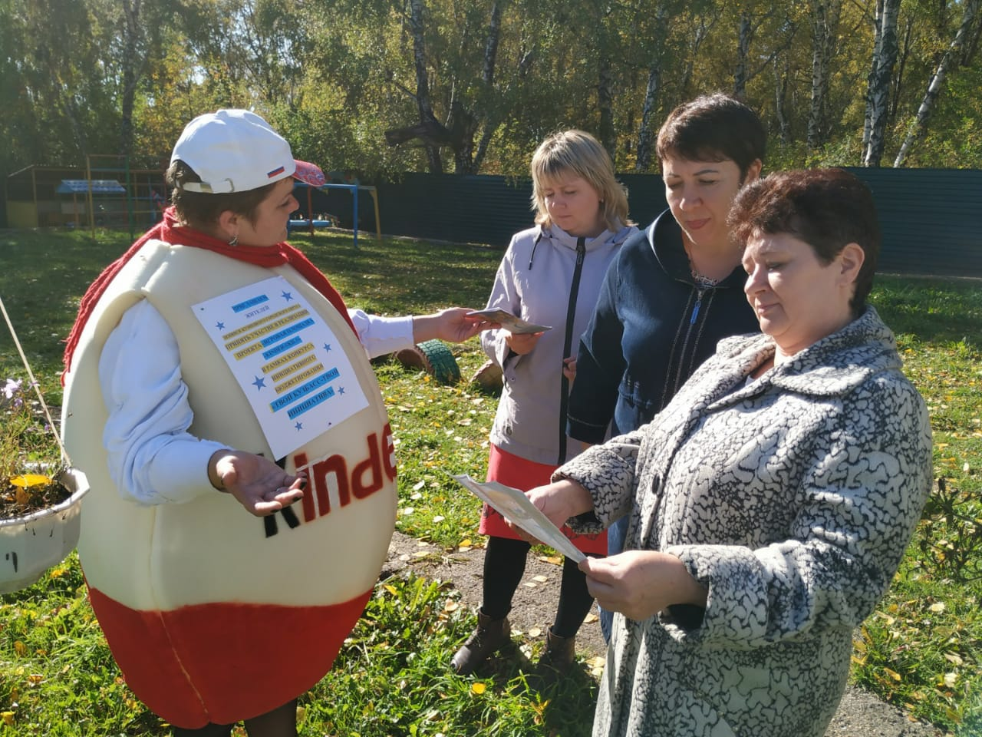
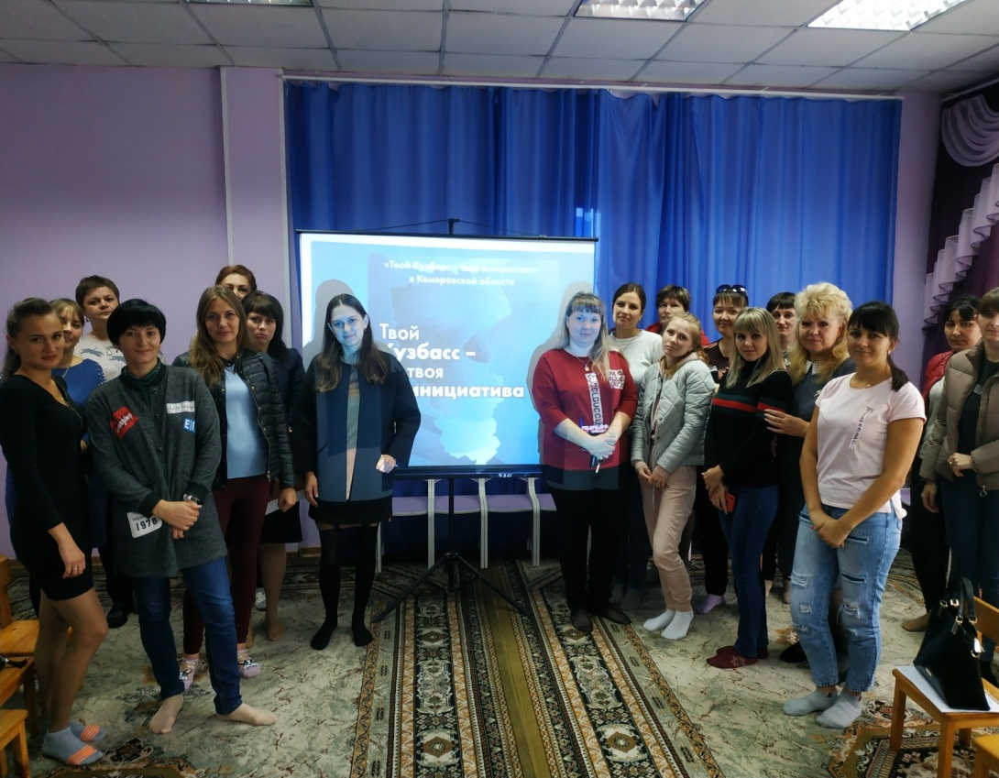
1. Организован ЧЕЛЛЕНДЖ «Наш город-наша инициатива!», в результате чего 260 человек поддержали проект.

Slide 8
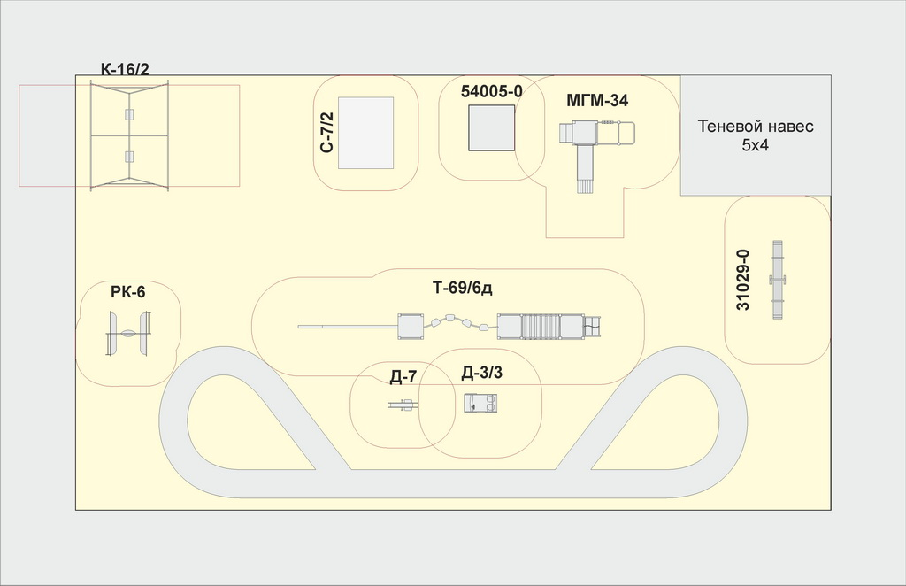
2. Разработан план-проект благоустройства и оснащения игровой площадки

Slide 9
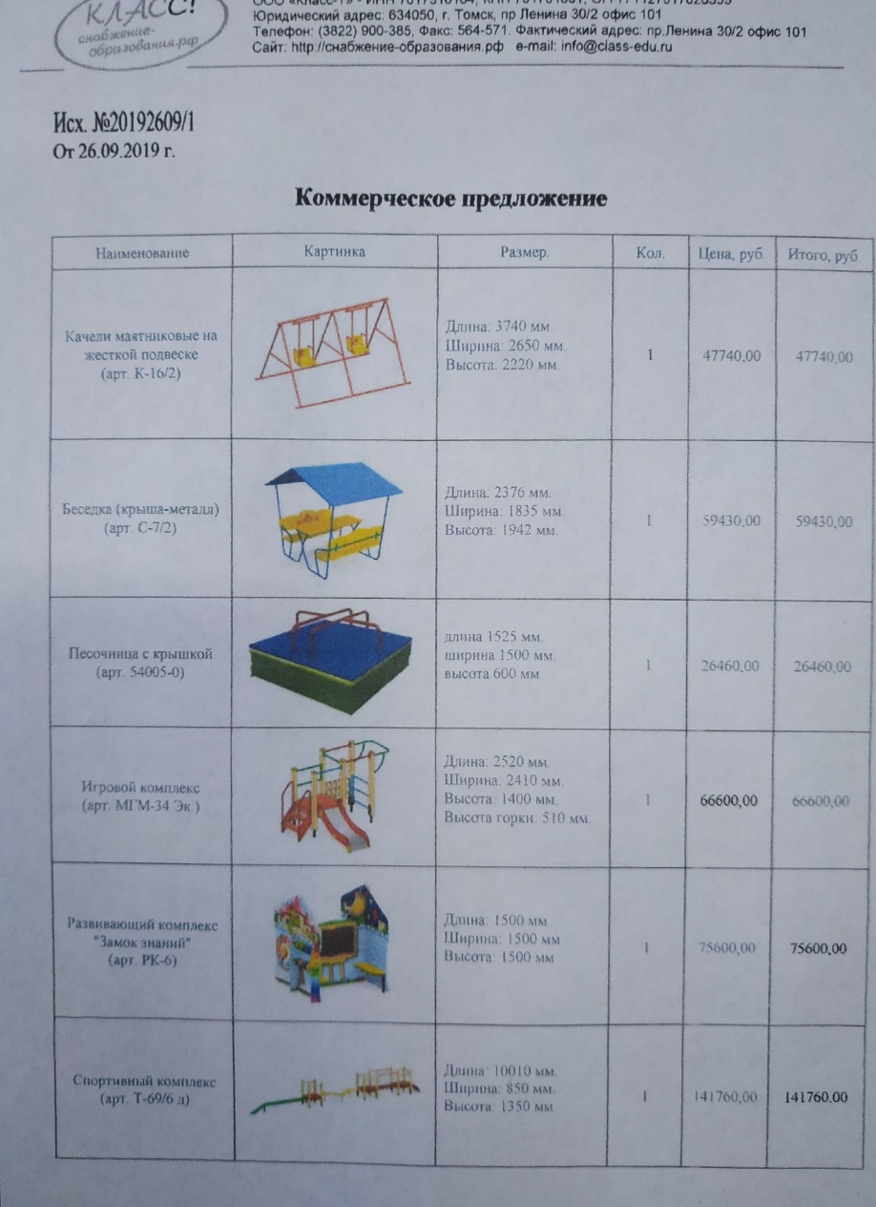
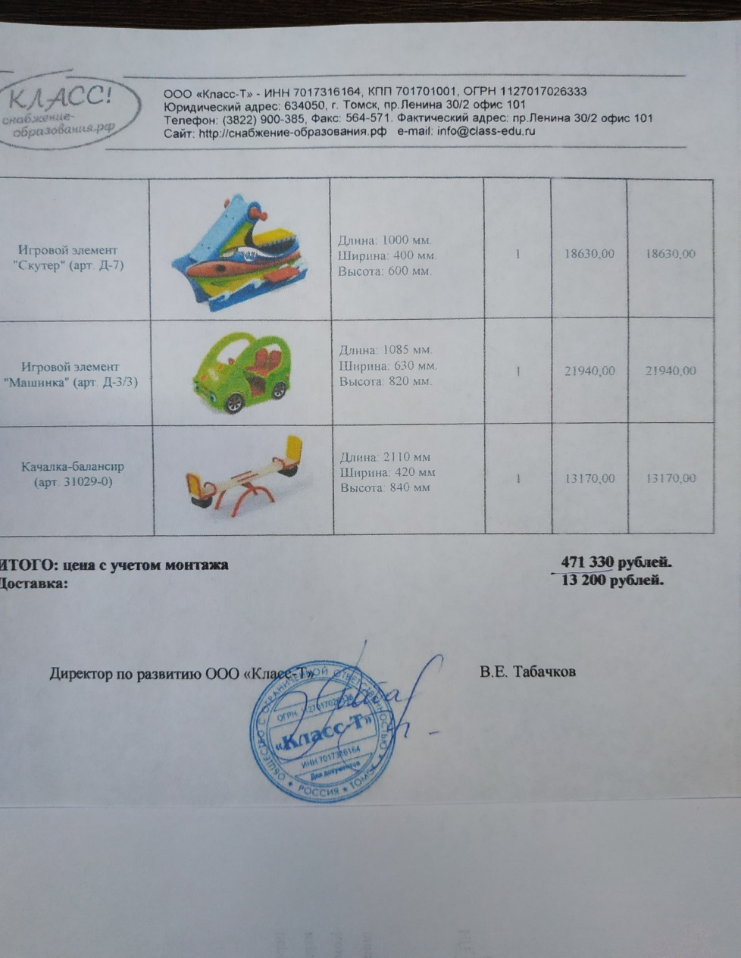
3. Запрошены коммерческие предложения от производителей игрового оборудования

Slide 10
4. Произведен сметный расчет игровой площадки
 | Сметный расчет благоустройства и оснащения универсальной игровой площадки "Kinder-skills"
№ п/п | Наименование услуги / товара | ед. измерения | необходимое количество | цена (руб.) | сумма (руб.)
1 | Плитка для детских площадок 500x500 мм, 16 мм | кв.м | 340 | 964 | 327760
2 | Покрытие велодорожки асфальтобетонной смесью | кв.м. | 60 | 400 | 24000
3 | Теневой навес | кв.м. | 24 | 13000 | 312000
4 | Игровой комплекс | шт | 1 | 66600 | 66600
5 | Песочница с крышкой и грибком | шт. | 1 | 26460 | 26460
6 | столик детский с навесом | шт. | 1 | 59430 | 59430
7 | Качеля двойная с гибкими подвесами и пластиковым сиденьем со спинкой | шт | 1 | 47740 | 47740
8 | Спортивный комплекс | шт | 1 | 141760 | 141760
9 | Игровой элемент "Машинка" | шт. | 1 | 21940 | 21940
10 | Качалка-балансир | шт. | 1 | 13170 | 13170
11 | игровой элемент "Скутер" | шт. | 1 | 18630 | 18630
12 | Развивающий комплекс "Замок знаний" | шт. | 1 | 75600 | 75600
 | ИТОГО |  |  |  | 1135090

Slide 11
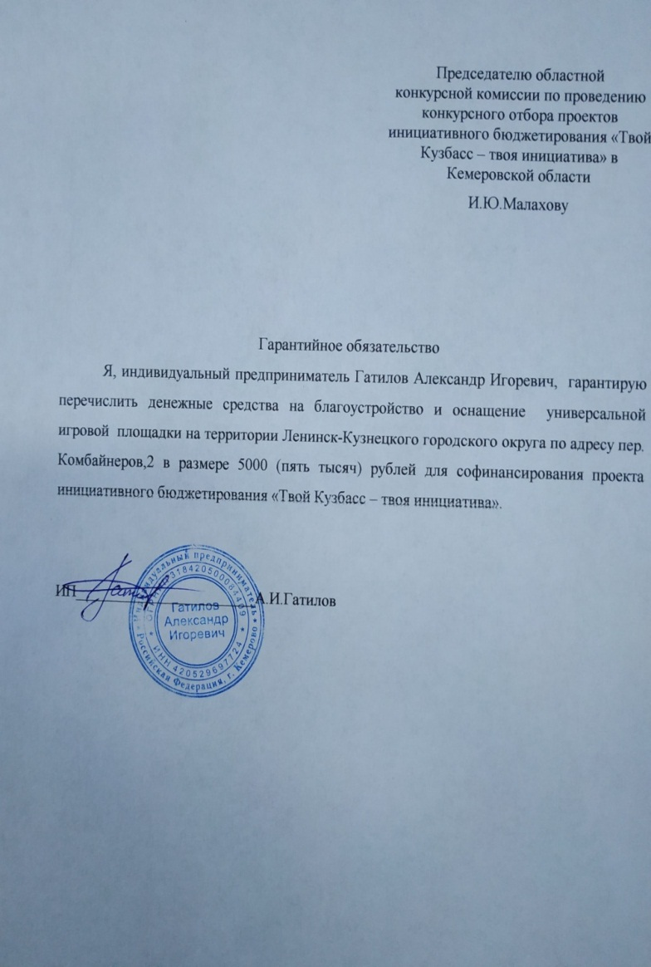
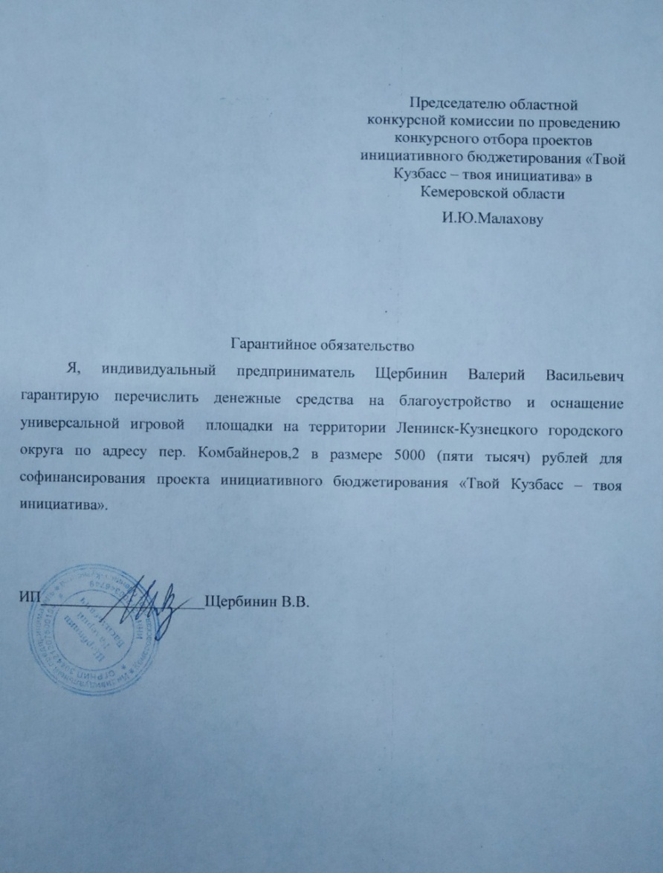
5. Привлечены спонсоры к поддержке проекта

Slide 12
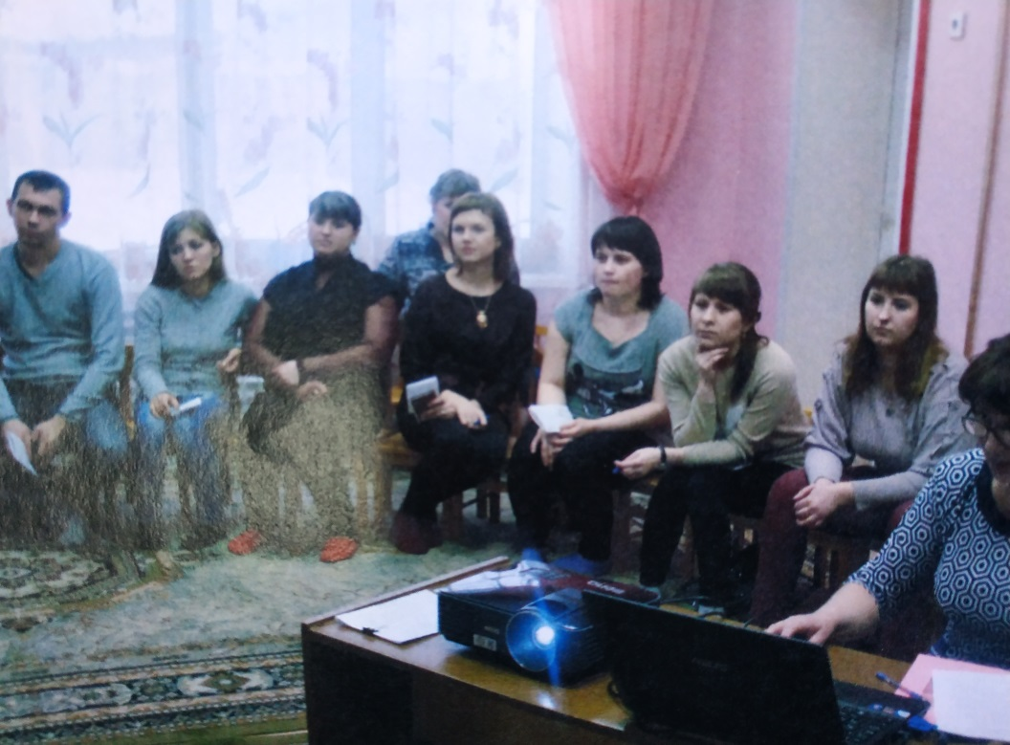
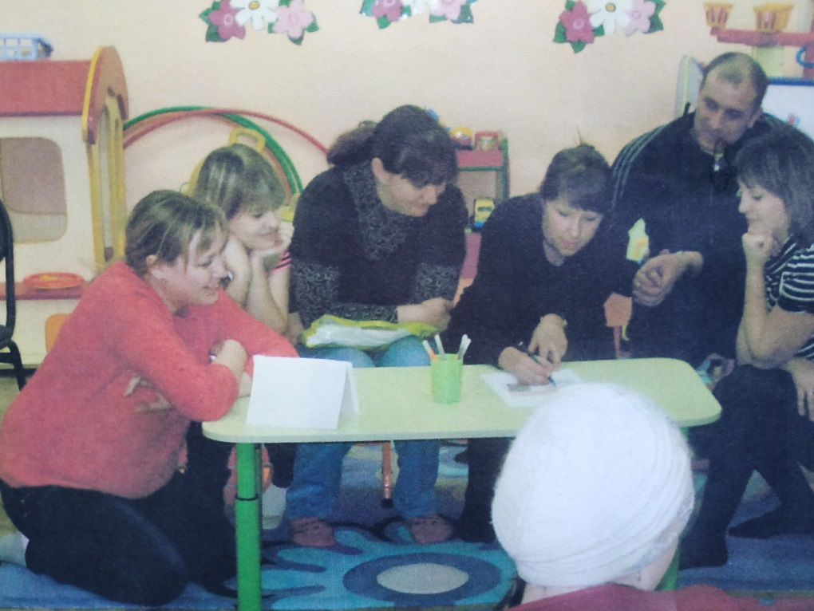
6. Составлена заявка на конкурс и собраны все сопутствующие документы.

Slide 13


Что получим в результате?
безопасную, современную, привлекательную, универсальную детскую игровую площадку для формирования социальных навыков и занятий по интересам на свежем воздухе;
участие экономически активного населения города Л-Кузнецкого с самым разным опытом, которые раньше никогда не участвовали в решении общих проблем.
Удовлетворение жителей от участия в решении общих проблем и понимание, что любые проблемы легче решать совместно.
прошлое… будущее!!!

Slide 14
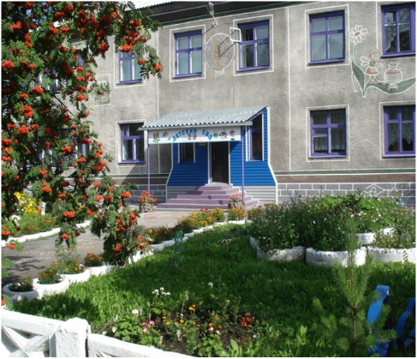
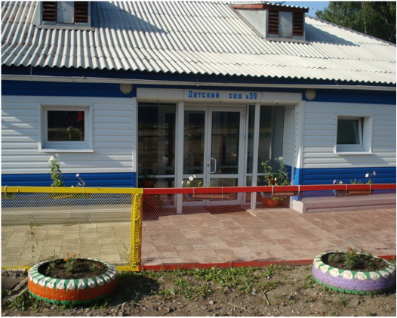
652519, Ленинск-Кузнецкий городской округ,
пер. Комбайнеров, 2, 5
т. 8(38456) 90-5-22, 90-5-23
mdou-39-2011@mail.ru
http://mdou39lk.lbihost.ru/

